Slide 1
Obowiązki Beneficjenta

Slide 2
Obowiązki beneficjenta (§ 5.)
Obowiązków w Umowie jest wymienionych 11, m.in.:
Monitorowanie i osiąganie wskaźników;
Terminowa realizacja w oparciu o kamienie milowe;
Stosowanie wytycznych określonych w § 6;
Rozliczenie całości wsparcia.
O wszelkich problemach należy niezwłocznie informować Instytucję Pośrednicząca (IP / CPPC) w formie pisemnej.
Należy objąć zasięgiem 100% punktów adresowych. W przypadku wystąpienia barier inwestycyjnych, Beneficjent przekazuje informacje na ten temat IP.
Kamienie milowe Zadania 1 i 2 należy realizować równolegle.

Slide 3
Stosowanie wytycznych i innych dokumentów (§ 6.)
Przypominamy, że Beneficjent zobowiązuje się do zapoznania z treścią oraz stosowania w szczególności:
Wytycznych dot. Kwalifikowalności;
Wytycznych dotyczących monitorowania postępu rzeczowego realizacji programów na lata 2021-2027;
Wytycznych dotyczących realizacji zasad równościowych w ramach funduszy unijnych na lata 2021-2027, zwanych dalej „Wytycznymi zasad równościowych”;
Wytycznych dotyczących zagadnień związanych z przygotowaniem projektów inwestycyjnych, w tym hybrydowych na lata 2021-2027;
Podręcznika wnioskodawcy i beneficjenta Funduszy Europejskich na lata 2021 – 2027 w zakresie informacji i promocji;
Podręcznika dla Beneficjenta - Zgodność przedsięwzięć finansowanych ze środków Unii Europejskiej, w tym realizowanych w ramach Krajowego Planu Odbudowy i Zwiększania Odporności, z zasadą „nie czyń znaczącej szkody”.

Slide 4
Zasady odpowiedzialności (§ 7.)
Beneficjent zobowiązuje się do realizacji Projektu w pełnym zakresie, we wskazanym okresie realizacji. Jest to okres wskazany w umowie.
Ponosi wydatki celowo, rzetelnie, racjonalnie i oszczędnie z zachowaniem zasady uzyskiwania najlepszych efektów z danych nakładów, zasady optymalnego doboru metod i środków służących osiągnięciu założonych celów, zgodnie z obowiązującymi przepisami prawa i zasadami w sposób, który zapewni prawidłową i terminową realizację Projektu oraz osiągnięcie celów (produktów i rezultatów) zakładanych we Wniosku.

Slide 5
Zasady wykorzystywania CST2021 (§ 15.)
CST 2021 stanowi główny kanał służący komunikacji i rozliczaniu. Używa się go do przesyłania przede wszystkim:
wniosków o płatność;
dokumentów potwierdzających osiągnięcie rezultatów, wykonanie produktów lub zrealizowanie działań zgodnie z zatwierdzonym Wnioskiem;
harmonogramu płatności;
innych dokumentów związanych z realizacją Projektu, w tym niezbędnych do przeprowadzenia kontroli Projektu oraz wymiany dokumentacji pokontrolnej.
Beneficjent sam wyznacza osobę do zarządzania uprawnieniami użytkowników CST2021 po swojej stronie.
W przypadku awarii, prosimy o przesłanie informacji na adres e-mail ami.kpod@cppc.gov.pl.

Slide 6
Obowiązki w zakresie przechowywania i udostępniania dokumentów (§ 16.)
Beneficjent zapewnia wszelkie dokumenty umożliwiające weryfikację wskaźników do rozliczenia stawek jednostkowych.
Przechowuje dokumentację związaną z realizacją Projektu przez okres 5 lat od dnia 31 grudnia roku, w którym został zatwierdzony wniosek o płatność końcową.
Dokumenty dotyczące pomocy publicznej udzielanej przedsiębiorcom Beneficjent zobowiązuje się przechowywać przez 10 lat, licząc od dnia jej przyznania.
Dokumentacja związana z realizacją Projektu będzie przechowywana w sposób zapewniający dostępność, poufność i bezpieczeństwo, Beneficjent jest zobowiązany do poinformowania o miejscu jej archiwizacji w terminie 7 dni od dnia podpisania Umowy, o ile dokumentacja jest przechowywana poza jego siedzibą.

Slide 7
Kontrola (§ 17.)
Beneficjent zobowiązuje się poddać kontroli w zakresie prawidłowości realizacji Projektu dokonywanej przez IP oraz inne uprawnione podmioty.
Kontrola może zostać przeprowadzona m.in. w siedzibie instytucji kontrolującej, w siedzibie podmiotu kontrolowanego, jak również w każdym miejscu związanym z realizacją Projektu.
Kontrole mogą być prowadzone do ostatniego dnia okresu, w którym upływa zobowiązanie Beneficjenta do przechowywania dokumentacji.
Beneficjent zobowiązuje się niezwłocznie poinformować IP o każdej kontroli prowadzonej przez inne niż IP.
Pracownicy IP lub upoważnione osoby niebędące pracownikami Instytucji Pośredniczącej przeprowadzają kontrole Projektu zgodnie z zasadami określonymi w Ustawie.
IP przeprowadza kontrole w trybie planowym lub doraźnym. W przypadku kontroli w trybie planowym, instytucja kontrolująca przekazuje Beneficjentowi pisemne zawiadomienie o planowanej kontroli w terminie nie krótszym niż 5 dni przed planowanym terminem kontroli.
Po zakończeniu kontroli zostanie przekazana Beneficjentowi informacja pokontrolna w terminie 30 dni od dnia zakończenia kontroli.
Podmiot kontrolowany ma prawo do zgłoszenia na piśmie utrwalonym w postaci elektronicznej lub w postaci papierowej, w terminie 14 dni od dnia doręczenia mu informacji pokontrolnej.

Slide 8
Przekazywanie informacji (§ 18.)
Beneficjent przedstawia IP dokumenty, informacje i wyjaśnienia związane z realizacją Projektu w terminie określonym w wezwaniu, liczonym od dnia otrzymania wezwania.
Beneficjent zobowiązuje się do pisemnego poinformowania IP o zdarzeniach:
złożenie przez Beneficjenta lub inny podmiot wniosku do sądu upadłościowego i restrukturyzacyjnego;
otwarcie likwidacji albo podleganie zarządowi komisarycznemu, bądź zawieszenie swej działalności;
jakiekolwiek toczące się wobec Beneficjenta postępowania egzekucyjne, karne skarbowe lub zajęcie wierzytelności Beneficjenta oraz wszelkie zmiany w tym zakresie,
w terminie 3 dni od dnia powzięcia wiedzy o powyższych okolicznościach lub ich zmianie.

Slide 9
Ochrona danych osobowych (§ 19.)
Beneficjent jest samodzielnym administratorem, który udostępnia dane osobowe w zakresie Projektu realizowanego z FERC innym administratorom według właściwości.
Strony jako administratorzy danych osobowych swoich reprezentantów i pracowników lub innych osób, którymi posługują się przy wykonywaniu Umowy, udostępnią sobie wzajemnie dane osobowe wyżej wymienionych przy wykonywaniu Umowy w celu i w zakresie niezbędnym do wykonania Umowy. Każdy z administratorów danych osobowych samodzielnie obsługuje i zgłasza naruszenia.
Beneficjent jest zobowiązany do wykonywania i udokumentowania, również w imieniu IP i IZ, obowiązku informacyjnego wobec osób, których dane pozyskuje oraz swoich pracowników i współpracowników odpowiedzialnych za realizację Projektu, mając na uwadze zasadę rozliczalności, o której mowa w art. 5 ust. 2 RODO. Beneficjent zapewnia, że obowiązek, o którym mowa w zdaniu pierwszym jest wykonywany również przez podmioty, którym powierza realizację zadań w ramach Projektu.
Zobowiązanie powinno zostać wykonane w oparciu o klauzulę informacyjną zawartą na stronie internetowej pod adresem: www.cppc.gov.pl.

Slide 10
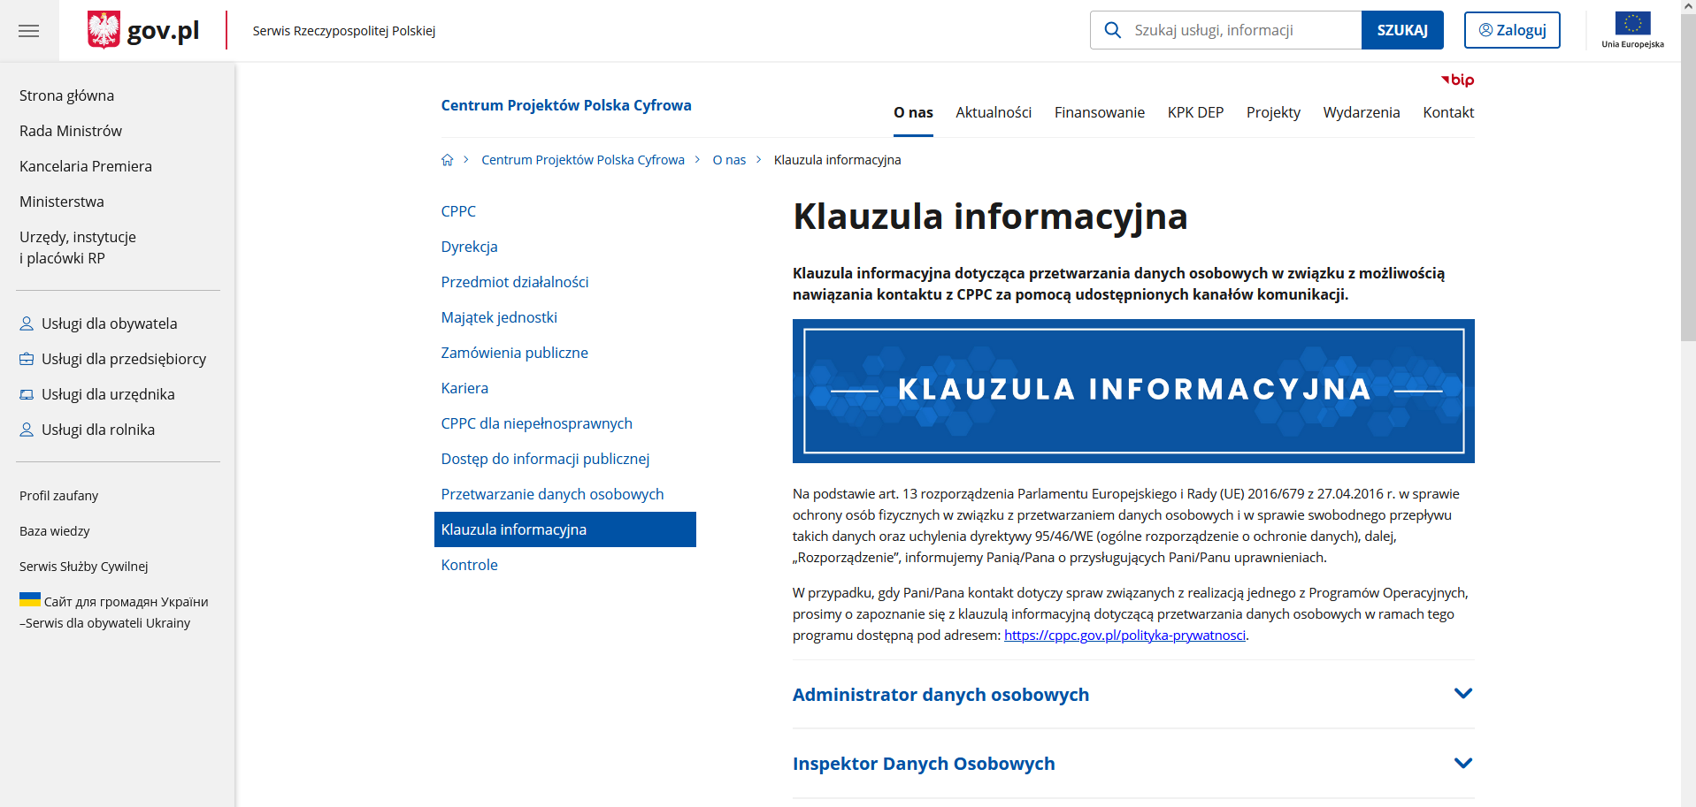
Klauzula na stronie CPPC
https://www.gov.pl/web/cppc/klauzula-informacyjna2

Slide 11
Wymagania techniczne dla Sieci KPO/FERC IŁ PIB
Operator Sieci Dostępowej (OSD) = Beneficjent
Z „2.2 Obowiązki Operatora Sieci Dostępowej (OSD) w zakresie ustalania treści Oferty z Prezesem UKE”
OSD (czyli Beneficjent) jest zobowiązany przedstawić Prezesowi UKE projekt Oferty wraz z uzasadnieniem oraz dokumentacją źródłową na co najmniej 3 miesiące przed jej opublikowaniem. OSD posiada jedną Ofertę na Usługi świadczone na Sieci KPO/FERC.
Inaczej niż w POPC, w FERC dodatkowo jest proces konsultacji ofert przez Prezesa w Biuletynie Informacji Publicznej (BIP) UKE.
Nie można rozpocząć świadczenia usług na sieci FERC bez zaakceptowanej oferty!
Oferta musi się znaleźć na ogólnodostępnym portalu www Beneficjenta co najmniej 30 dni kalendarzowych przez rozpoczęciem świadczenia usług. Niedotrzymanie tego punktu może skutkować nawet wypowiedzeniem umowy.

Slide 12
Dostęp hurtowy
Udostępnienie wybudowanej przez Beneficjenta sieci innym podmiotom dostarczającym usługi internetowe.
Należy zapewnić dostęp hurtowy do:
aktywnych usług (zapewnienie usług transmisyjnych) przez 10 lat,
sieci pasywnych (dostęp do infrastruktury) – nieograniczony.
Na podstawie rozporządzenie General Block Exemption Regulation nr 651/2014 (GBER).

Slide 13
CST 2021 moduł Harmonogram
Moduł Harmonogram płatności nie jest jeszcze uruchomiony w systemie.
Do czasu ich uruchomienia Beneficjenci powinni przesyłać dane w przygotowanych plikach Excel. (Moduł Korespondencja – Kategoria Korespondencji: Harmonogram płatności).
Pliki do wypełnienia są oznaczone jako: „do importu”.
DLA HARMONOGRAMU PŁATNOŚCI plik o nazwie „Harmonogram płatności wersja do importu”;

Slide 14
Dziękuję

Slide 15
Waloryzacja stawek jednostkowych
§ 3

Slide 16
Możliwość zmiany dofinansowania
Instytucja Pośrednicząca (CPPC) dokona zmiany wysokości dofinansowania w wyniku waloryzacji stawek jednostkowych.
Waloryzacja będzie odbywała się dwukrotnie tzn. na początku 2025 r. w oparciu o wskaźnik opublikowany w IV kwartale 2024 r. oraz w 2026 r. w oparciu o wskaźnik opublikowany w IV kwartale 2025 r.
Pierwszą waloryzacją zostaną objęte punkty adresowe nie objęte planami pierwszego kamienia milowego, natomiast drugą waloryzacją nie będą objęte punkty adresowe planowane do realizacji w pierwszym i drugim kamieniu milowym.
Tym samym pierwsza waloryzacja będzie obejmować maksymalnie 85% punktów adresowych wyznaczonych do realizacji w ramach zadania 1., natomiast druga waloryzacja maksymalnie 65% tychże punktów adresowych.

Slide 17
Czego dotyczy oraz podsumowanie
Waloryzacja będzie dotyczyć tylko tych punktów adresowych, które nie zostały wykazane w dotychczas przedłożonych wnioskach o płatność.
Waloryzacja kwot oraz stawek jednostkowych, zostanie dokonana poprzez zawarcie między Stronami aneksu do Umowy. Nieprzystąpienie przez Beneficjenta do zawarcia aneksu w zakresie powoduje utratę przez niego uprawnienia do waloryzacji.
Przypominamy, że przy podpisaniu aneksu dot. waloryzacji jednocześnie zwiększa się kwota dofinansowania. Dlatego Beneficjent będzie zobowiązany do przedłożenia, najpóźniej przed dniem wypłaty, nowego zabezpieczenia (weksel in blanco + deklaracja wekslowa na dofinansowanie uwzględniające dokonana waloryzację).
Następnie należy wyrazić zgodę na zniszczenie komisyjne starego weksla lub odebrać go i przedłożyć nowy. Weksel można przekazać osobiście lub przesłać poświadczony notarialnie do CPPC.

Slide 18
Dziękuję za uwagę

